Slide 1
Modèles et techniques en programmation parallèle hybride et multicœurs
Programmation hybride MPI – Cuda ou OpenCL
Marc Tajchman
CEA - DEN/DM2S/STMF/LMES
01/02/2021

Slide 2
Environnement matériel:
On considère une machine parallèle avec n nœuds, chacun contenant un (ou plusieurs) CPU et un (ou plusieurs) GPU.
Dans chaque nœud, le(s) CPU et le(s) GPU sont associés à leur mémoire de travail propre.
Nœud 1
Nœud 2
Mémoire de travail
Mémoire de travail
Mémoire de travail
Mémoire de travail
…
CPU
GPU
CPU
GPU
Carte
réseau
Carte
réseau
Réseau entre les nœuds

Slide 3
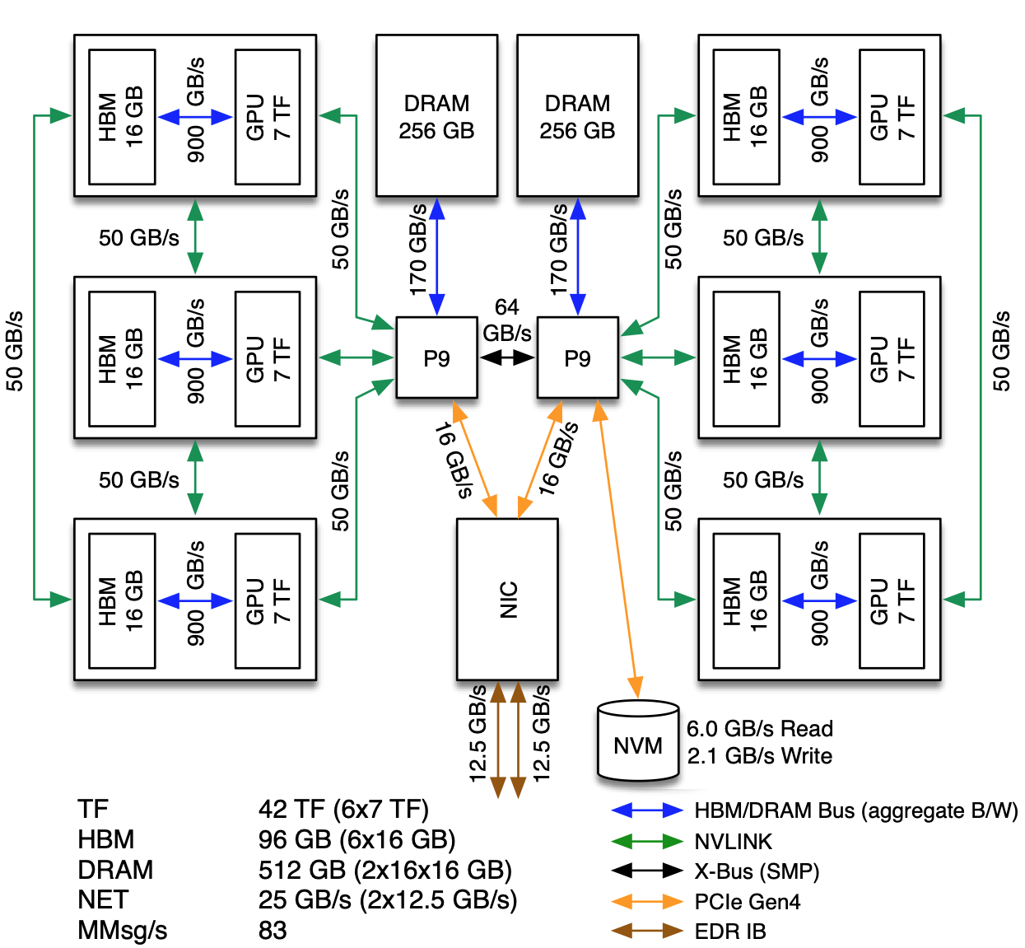
Exemple : machine Summit
(Oak Rigde Nat. Lab, USA)
4806 nœuds chacun avec 2 CPU (IBM Power PC) + 6 GPU(Nvidia Volta)
Schéma de l’intérieur d’un nœud:

Slide 4
Sur ce type de machine, on a la possibilité de
Créer un (ou plusieurs) processus MPI dans les nœuds utilisés
Dans chaque processus MPI, créer plusieurs threads (si le processus MPI contrôle plusieurs cœurs de CPU)
Lancer des calculs sur la (ou les cartes) graphiques contrôlées par le processus MPI
Dans cet exposé, on supposera qu’on lance un processus MPI par nœud utilisé et que chaque nœud contient un GPU

Slide 5
La programmation combinée MPI - Cuda (ou OpenCL) n’est pas compliquée si on garde à l’esprit quelques règles
C’est le CPU qui fait les appels MPI (pas d’appels MPI dans les noyaux Cuda ou OpenCL)
MPI permet d’échanger des données entre les mémoires de travail des CPU
Si on a besoin d’envoyer une donnée de la mémoire d’un GPU à un autre GPU sur un autre nœud, il faut:
Dans le nœud de départ, copier la donnée de la mémoire du GPU sur la mémoire du CPU sur le même nœud
Envoyer la donnée sur la mémoire du CPU du nœud d’arrivée
Dans le nœud d’arrivée, copier la donnée de la mémoire du CPU vers la mémoire du GPU sur le même nœud
Faire attention aux barrières : dans MPI (MPI_Barrier), dans CUDA (cudaDeviceSynchronize)
Remarque: dans les versions récentes de MPI, Cuda et OpenCL, il existe certaines simplifications de ces opérations. Mais cela demande des versions de MPI spécialement compilées et des GPU compatibles. On ne se placera pas dans ce cas ici.

Slide 6
Exemple de programmation hybride MPI – Cuda : Exemple9.tar.gz

